Slide 1
Tanácstalanság és egy jó barát
„Oly sokmindent megéltem már, jót s rosszat, s ki tudja mit tartogat számomra még az élet. Annyit biztosan tudok, hogy már nincs sok hátra, és készülő verses kötetem nem szeretném befejezetlenül hagyni. Azonban egy költő – vagy akár egy egyszerű paraszt ember – életútjára visszagondolni… hát nem semmi, így belegondolva. De ami ennél is nehezebb, ezt szavakba önteni. Megpróbáltam. Elkezdtem. De megakadtam. Szinte már az elején akadályba ütköztem, mi legyen a címe? Ez olyan mint újszülöttnek lenni. Épp hogy itt vagy, de csak az akadály, mindent elölről. Na így vagyok én itt, szinte pályám végém. Mindent elölről.. „
Na szóval a cím. Én arra gondoltam, hogy már itt az elején meghatároznám versem központi témáját, és célját. Egy korszak/pálya/élet lezárása. Tudod sokan használják, meg ez ilyen menő, hogy az életem olyan mint egy út. Valami ilyen kéne, akkor később biztos beszélnek majd rólam hogy én is használtam ilyet. Van ötleted?

Slide 2
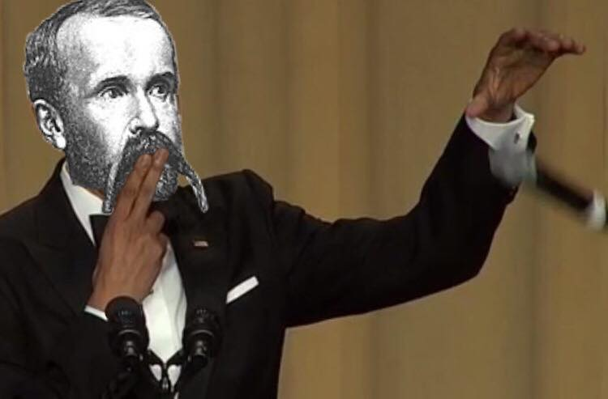
Madách out
Mivel döntöttem lezárom verses kötetem, szeretném ha ezzel beírnám magam a köztudatba. Amikor ilyen célom van, te, drága Barátom mindig a segítségemre vagy.
Olyan elképzelésem van, hogy valamilyen szinten életutamra visszatekintek, de emellett költői feladatomnak érzem, hogy a népet a helyes útra tereljem, valami ars poetica féle.

Slide 3
Vers foszlányok
Ezekkel a versszakokkal nem vagyok megelégedve, gondoltam segíthetnél úgy mint az Ember tragédiájánál (hisz az is nagy siker volt) :
Hittem, kétkedtem,
Mosolygtam, sírtam, multon és jövőn,
Tündérek játsztak vélem napsugárban,
Kisértetekkel jártam sírmezőn.
„…És felsohajtnom, veszhet már a kagyló,
A drága gyöngy, mely élni fog, ha kész..”
„…Óh, bár csodálatos lenne mindenik dalocskám,
Fényt hintve arra, kit megénekel,..”
Az első sort kéne finomítani, nehogy belekössenek később a verselemzők, hogy nincs meg a szótagszám..
A csodálatos helyett talán utalnom kéne az előtte említett gyöngyre? Vagy az szóismétlés? Bár úgy ésszerűbb. Komoly dilemma ez a versírás…

Slide 4
kötetem
Fontos a logikai felépítés az időrendiséget felülírja, nem befolyásolja a versek sorrendjét a keletkező kötetemben
Utolsó versem életutam lezárása miatt időrendiségében és tematikájában is megfelel, ez az első számú kritérium
De mégiscsak egy versről beszélünk, ezért szeretném segítségedet kérni a gondolatiság mellett másodlagos, ámbár egy fontos tényezőben, a művészi eszközhasználatban.

Slide 5
„Befogadás nélkül nincs műalkotás”
Az előző diámon megfogalmaztam a magammal szembeni elvárásokat….
Bár idő közben rájöttem, hogy ezek talán nem is a magammal szembeni elvárások, hanem annál inkább a befogadó közönségé
Egy vers akkor válik műalkotássá, hogyha mind kritikai mind közönségi, vagyis hozzá értő szemmel sincs benne kivetni való, illetve laikus szemmel nézve is megfelel
TE + ÉN =
TUTI SIKER
Eddigi közös munkánk tapasztalatai alapján bízom abban, hogy most sem fogunk csalódni. Minden jót, Barátom!

